Slide 1
OSX Bedienhilfen
Uwe Scheuerer

Slide 2
Inhalt
Allgemeines
VoiceOver
Zoomen
Anzeige
Sprachausgabe
Diktat & Siri
Diverses

Slide 3

Allgemeines
Die Präsentation beschreibt nur die technischen Möglichkeiten. Der Arbeitsplatz muss von jedem Mitarbeiter nach seinen persönlichen Bedürfnissen angepasst werden.
Ausgangspunkt für die Präsentation sind die -> Systemeinstellungen→ Bedienungshilfen

Slide 4
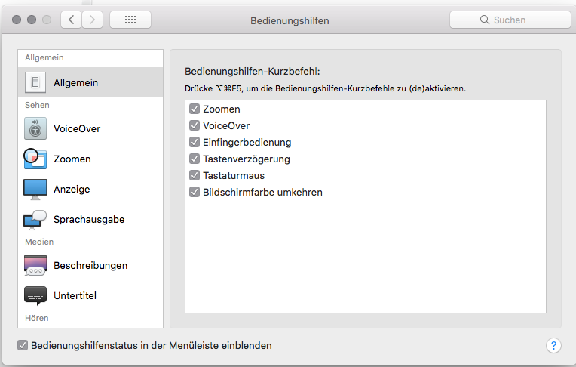
Allgemein

Slide 5
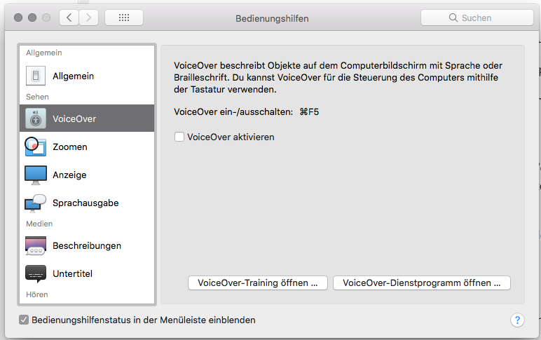
VoiceOver
VoiceOver gibt eine Sprachausgabe über die Objekte auf dem Bildschirm, und gibt akustisch Auskunft über die verfügbaren Befehle.
VoiceOver wird über den Haken „VoiceOver aktivieren“ ein- oder ausgeschaltet.
Es empfiehlt sich das VoiceOver-Training zu absolvieren

Slide 6
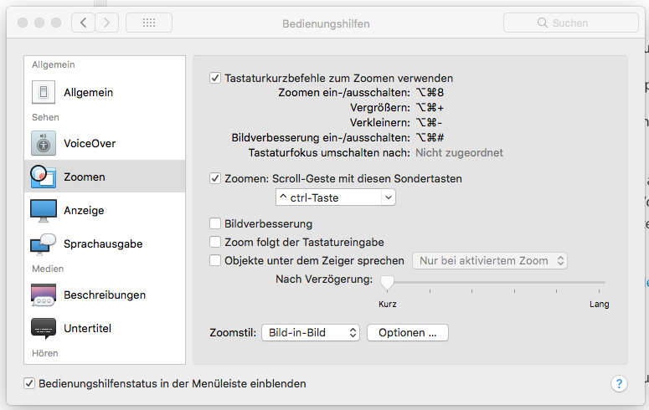
Zoomen
Der Zoom vergrößert wahlweise über Bild in Bild oder im Vollbild.
Bei der Bild in Bild Funktion ist es möglich über die Optionen den Zoombereich auch auf einen eigenen Bildschirm zu legen
Die Zoom-Stufen gehen von 1 bis 40
Steuerung über die Maus kann aktiviert werden.

Slide 7
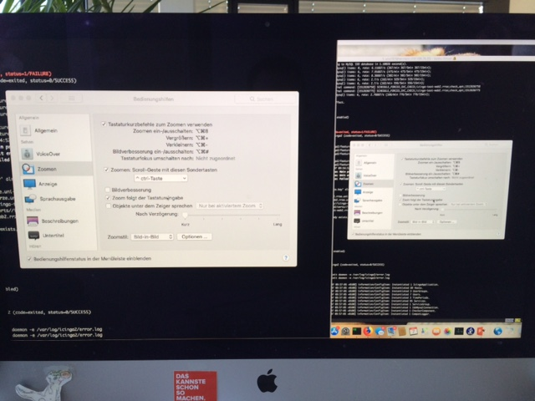
Zoom auf einem Monitor

Slide 8
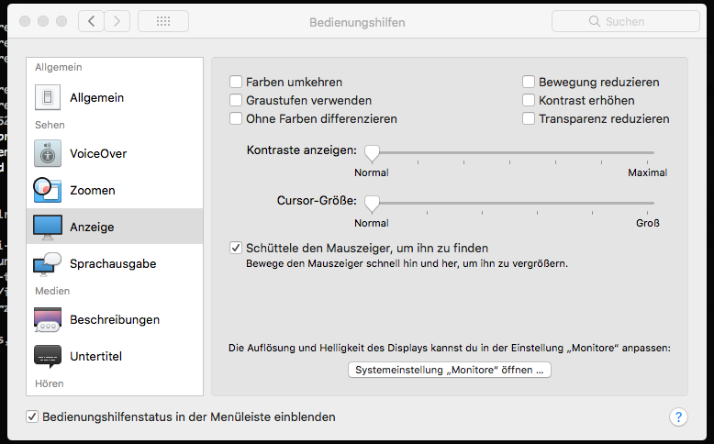
Anzeige
Voreinstellungen
Farben umkehre
In Graustufen umwandeln
Farben differenzieren
Bewegungen reduzieren
Kontrast erhöhen
Kontrast und Cursor Größe einstellen

Slide 9
Sprachausgabe
Über die Sprachausgabe lässt sich die Modulation, Tonlage, Stimme angepasst werden
Das Vorlesen von Ereignissen oder von markierten Textstellen via Tastenkürzel ist wählbar.

Slide 10
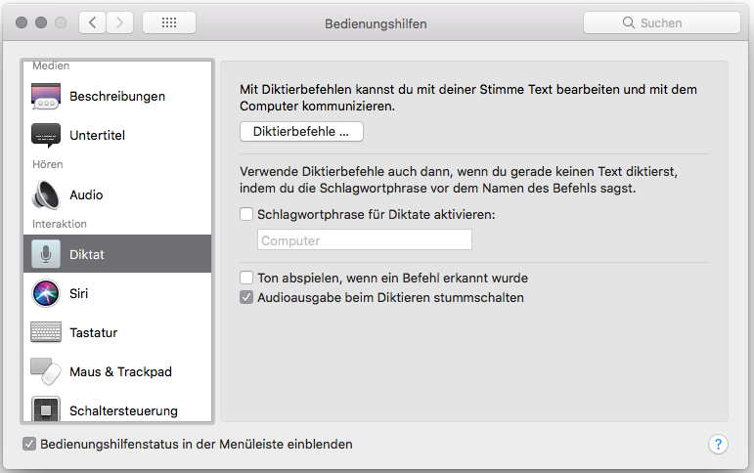
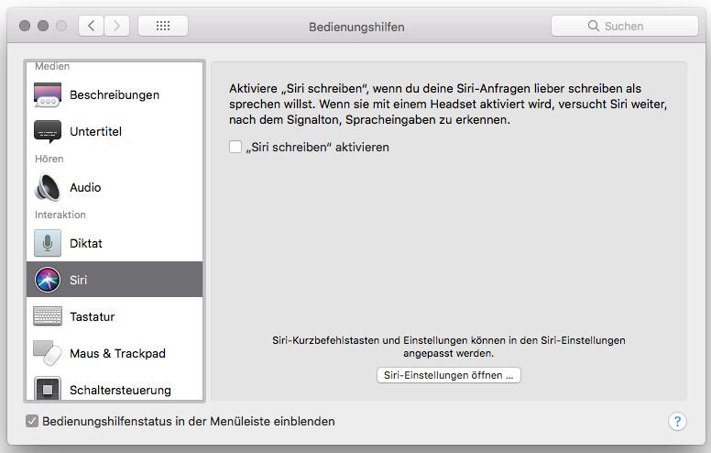
Diktat & Siri
Diktat bietet die Möglichkeit dem Computer Texte zu diktieren
Siri ermöglicht die Steuerung des Computer via Stimme Einzelne Scripte können mit Sprachbefehlen versehen werden

Slide 11
Diktat & Siri
Über Untertitel lassen sich am Bildschirm Text als Untertitel einblenden
Beschreibungen bietet eine Möglichkeiten bei Programmen die diese Funktion unterstützen sich beschreibende Text vorlesen zu lassen
Tastatur und Maus & Mauspad können Maus- und Tastatureingaben mit Clicktönen und/oder zusätzlichen Funktionen (wie Zoomsteuerung) ausstatten
Über die Schaltersteuerung kann man zusätzliche oder vorhandene Peripherie als Hardwareschalter zum ausführen von Programmen oder Skripten nutzen.

